Slide 1


Slide 2
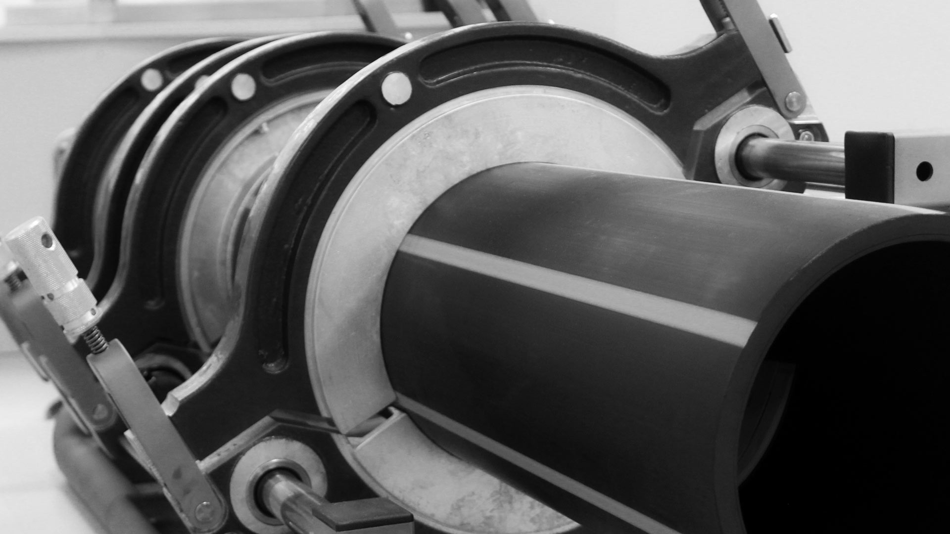



Inovativní technika pro svařování plastového potrubí.
Odolnost
Udržitelnost
Kvalita

Slide 3
Tradice
Vyrábíme ve vlastním závodě v Praze od roku 1992.
První model svářečky vyvinul majitel firmy pan Pavel Dvořák v roce 1986. Jednalo se o úplně první polyfuzní svářečku s trnovým topným tělesem, která díky své praktičnosti dobyla celý svět a jejíž kopie dnes vyrábí nespočet firem po celém světě.
Již více než 20 let spolupracujeme s významými českými a zahraničními firmami např. Wawin, FV plast, Rothenberger, Thermaflex a dalšími.

Slide 4
Děláme vše od A až do Z
Více než 90% komponentů vyrábíme na vlastních strojích.
Máme více než 30let zkušeností s výrobou a vývojem.
Inovace a nové produkty navrhují naši vývojáři a konstruktéři.
Vlastníme 27 zapsaných patentů a nespočet užitných vzorů.

Slide 5

Naše produkty

Slide 6
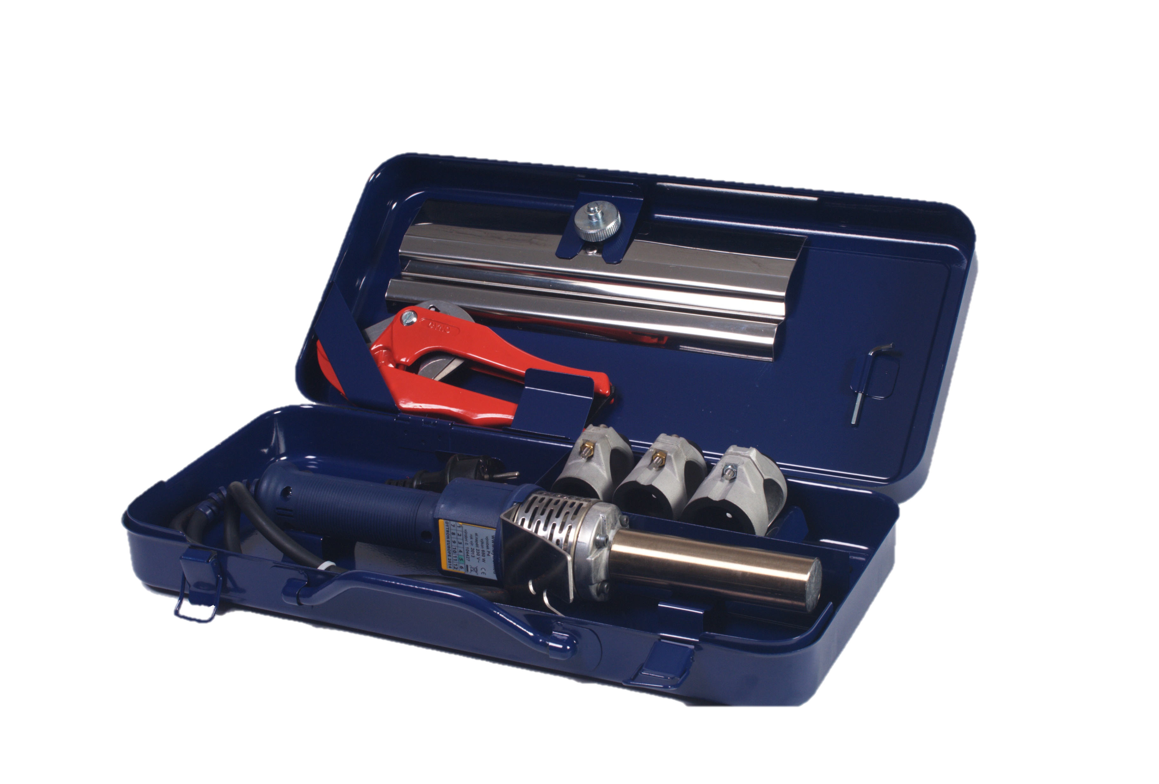
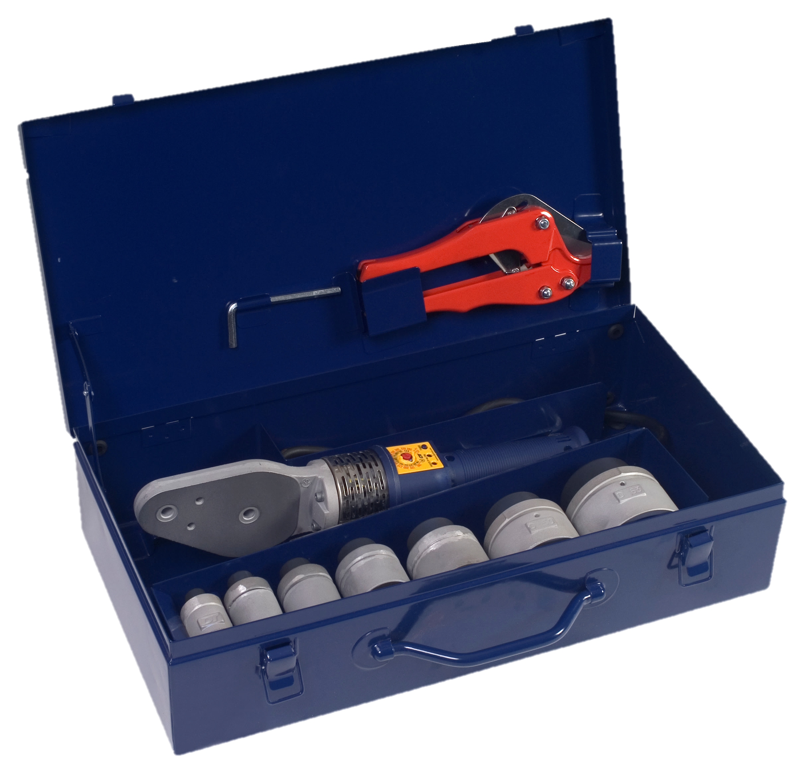

Ruční svařovací technika a příslušenství
Polys P4-a 650W MINI
Polys P4-a 850W PROFI

Slide 7
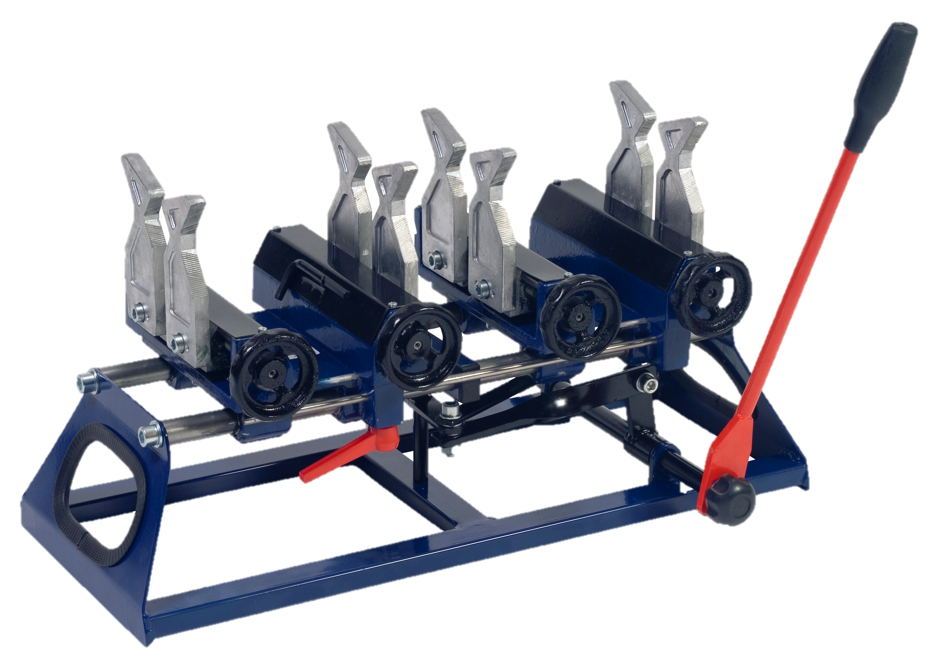
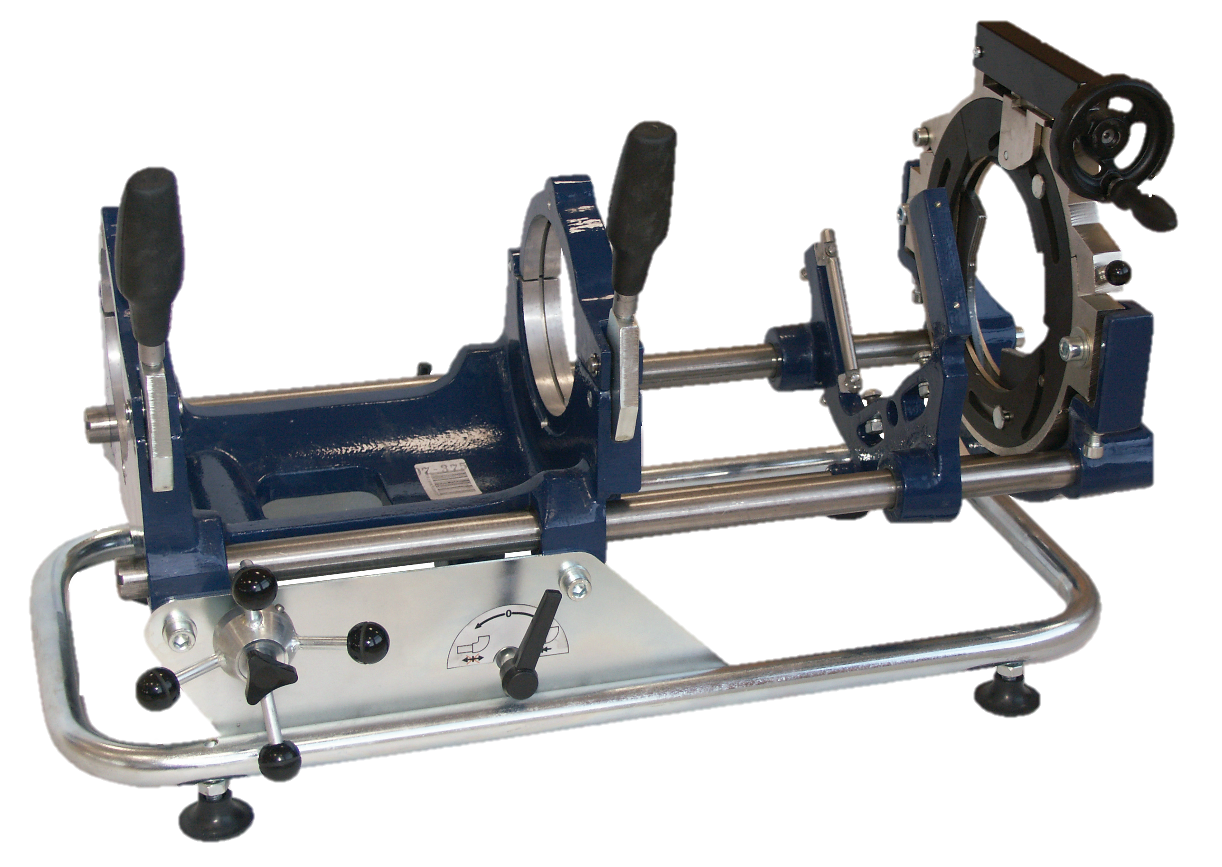
Montážní přípravky
MP - 110
MP - 75

Slide 8
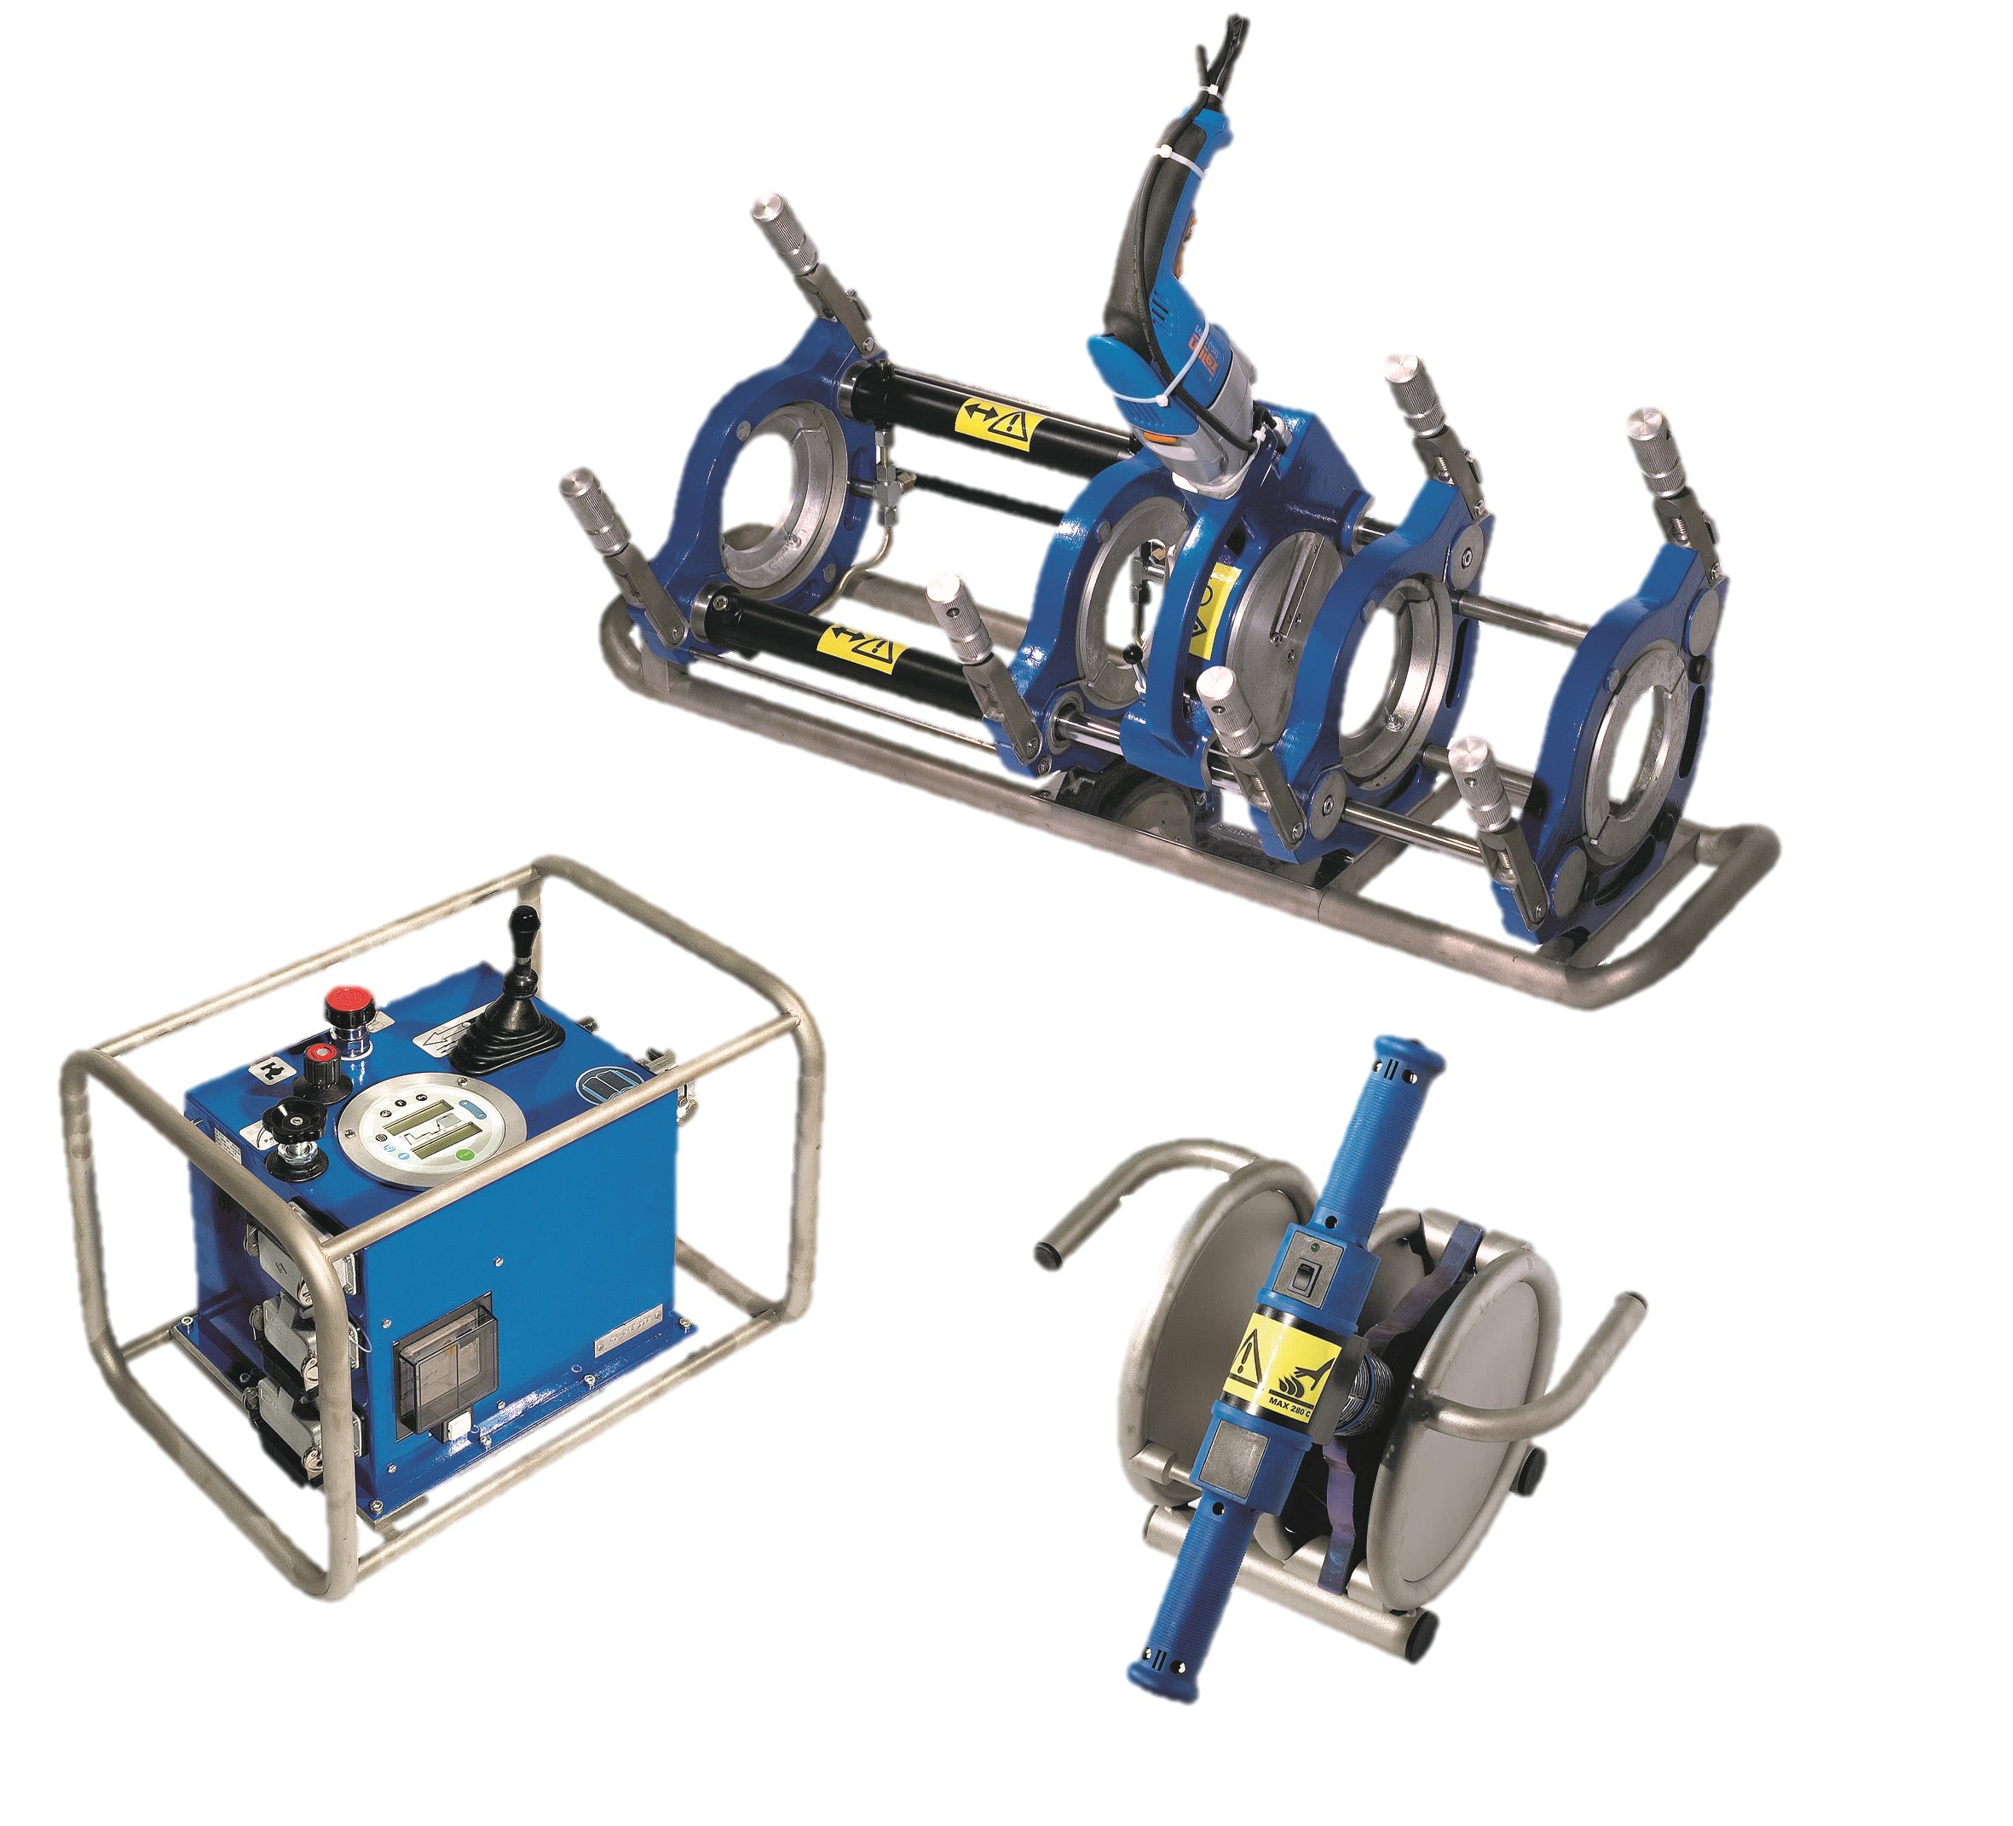
Hydraulická zařízení
Určeno pro svařování potrubí pro dimenze 40 – 2000mm
STH 160 - 900

